Slide 1
Reuso de Software e Componentes
Prof. Celso M. Furtado
Bibliografia
Engenharia de Software
Ian Sommerville – 9ª Edição

Slide 2
Objetivos
Apresentar o reuso de software e descrever abordagens para o desenvolvimento baseado em reuso de sistemas.
Assuntos abordados:
Entender os benefícios e problemas de reuso de software durante o desenvolvimento de novos sistemas;
Entender o conceito de um framework de aplicações como um conjunto de objetos reusáveis e como frameworks podem ser usados no desenvolvimento de aplicações;
Conhecer linhas de produtos de software que são compostas de uma arquitetura de núcleo comum e componentes configuráveis e reusáveis.

Slide 3
Introdução
A engenharia de software baseada em reuso é uma estratégia em que o processo de desenvolvimento é orientado para o reuso de softwares existentes;
É uma proposta apresentada há mais de 40 anos (McIlroy, 1968), mas que só tornou-se a norma para novos sistemas de negócios nos anos 2000;
O reuso de software foi uma resposta as exigências de menores custos de produção e manutenção de software, entregas rápidas e maior qualidade.

Slide 4

Introdução
O reuso de software tem sido promovido para aumentar o retorno sobre os investimentos em software (ROI – Return On Investment)

Slide 5

Introdução
A quantidade de softwares reutilizáveis tem aumentado significativamente;
O movimento Open Source significa que existe uma enorme base de código reutilizável disponível a baixos custos, que se dá através de bibliotecas ou aplicações inteiras;

Slide 6
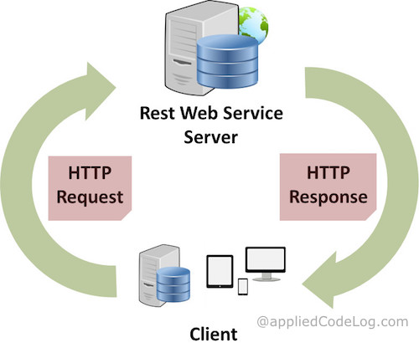
Introdução
Algumas empresas fornecem uma variedade de componentes reutilizáveis para seus clientes;
Padrões, como os de Web Service, tornaram mais fácil o desenvolvimento de serviços gerais e reuso destes em uma variedade de aplicações.

Slide 7
Introdução
A engenharia de software baseada em reuso é uma abordagem de desenvolvimento que tenta maximizar o reuso de softwares existentes;
As unidades de software reusadas podem ser de tamanhos radicalmente diferentes;
Podemos reutilizar uma aplicação inteira, componentes ou apenas objetos e funções.

Slide 8
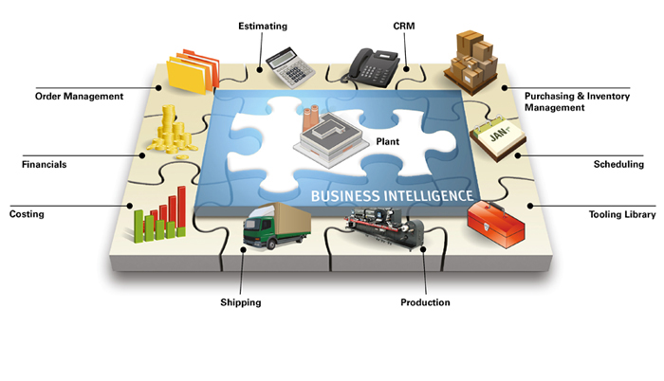
Introdução
1 – Reuso de sistema de aplicação
A totalidade de um sistema de aplicação pode ser reutilizada em outros sistemas ou pela configuração da aplicação para diferentes clientes;
Podem ser desenvolvidas famílias de aplicações com arquitetura comum adaptadas a clientes específicos.

Slide 9



Introdução
2 – Reuso de componentes
Os componentes de uma aplicação, variando em tamanho desde subsistemas até objetos únicos podem ser reutilizados;
Por exemplo, o componente de gestão de usuários de um sistema pode ser reutilizado em outro sistema.
Gestão de usuários
Aplicação para gestão escolar
Aplicação para gestão de funcionários

Slide 10
Introdução
3 – Reuso de objetos e funções
Um componente que implementa uma única função, como o cálculo de juros ou uma classe de objeto podem ser reusados;
É uma forma de reuso bastante comum nos últimos 40 anos;
Muitas bibliotecas de funções e classes estão disponíveis gratuitamente.

Slide 11
Introdução
Os componentes e os sistemas de software são potencialmente reutilizáveis, mas, algumas vezes, a sua natureza específica significa que é caro modifica-los para uma nova situação;
Outra forma, complementar de reuso é o reuso de conceito, em que, em vez de reusar um componente de software, você reusa uma ideia, uma forma, um trabalho ou um algoritmo;
O conceito de reuso pode ser incorporado em abordagens como padrões de projeto, produtos configuráveis de sistema e geradores de programa.

Slide 12
Introdução
A redução de custos é apenas uma das vantagens do reuso de software. Há outras vantagens;
Mas, há custos e problemas associados ao reuso. Existe um custo significativo associado ao processo de compreender se, em determinada situação, um componente é adequado para reuso;
É necessário garantir que a reutilização do componente é confiável, portanto, serão necessários testes que gerarão custos;
Ou seja, a redução de custos pode ser menor do que a prevista!

Slide 13
Introdução
Benefícios do reuso de software:
BENEFÍCIO | EXPLICAÇÃO
Confiança aumentada | Já foram testados em sistemas em funcionamento.
Risco de processo reduzido | O custo do software existente já é conhecido. Os custos de desenvolvimento envolve julgamento. Assim reduz a margem de erro.
Uso eficaz de especialistas | Em vez de repetir o mesmo trabalho, os especialistas podem desenvolver softwares reutilizáveis que encapsulem seu conhecimento.
Conformidade com padrões | Componentes como interface de usuário podem ser implementados como componentes reutilizáveis. Assim, todas as interfaces de usuário apresentaram os mesmos formatos e são familiares aos usuários.
Desenvolvimento acelerado | Os custos gerais de desenvolvimento, muitas vezes, não são tão importantes quanto entregar um sistema o mais rápido possível. O reuso diminui o tempo.

Slide 14
Introdução
Problemas com reuso de software:
BENEFÍCIO | EXPLICAÇÃO
Maior custo de manutenção | Se o código fonte do componente não estiver disponível os elementos reusados podem tornar-se cada vez mais incompatíveis com as alterações do sistema.
Falta de ferramentas de suporte | Algumas ferramentas de software não suportam o desenvolvimento com reuso. Pode ser difícil ou impossível integrar essas ferramentas com um sistema de biblioteca de componentes.
Síndrome do ‘não-inventado-aqui’ | Alguns desenvolvedores preferem reescrever componentes, pois acreditam poder melhorá-los. Isso tem a ver, parcialmente, com aumentar a confiança e, parcialmente, com o fato de que escrever softwares originais é considerado mais desafiador do que reusar softwares de outras pessoas.
Criação, manutenção e uso de uma biblioteca de componentes | Preencher uma biblioteca de componentes reusáveis e garantir que desenvolvedores de software possam utilizar essas bibliotecas pode ser caro. Processos de software precisam ser adaptados para garantir que a biblioteca possa ser usada.
Encontrar, compreender e adaptar os componentes reutilizáveis | Componentes de software precisam ser descobertos em uma biblioteca, compreendidos e, às vezes, adaptados para trabalhar em um novo ambiente. Os engenheiros precisam ser confiantes de que encontrarão na biblioteca um componente, antes de incluírem a pesquisa de componente como parte de seu processo normal de desenvolvimento.

Slide 15
Introdução
Os processos de desenvolvimento de software precisam ser adaptados para reuso;
É necessário um estágio de refinamento dos requisitos de sistema para refletir o software reutilizável que esteja disponível;
Também deverão ser incluídas, nos estágios de projeto, atividades explícitas para procurar e avaliar componentes candidatos ao reuso.

Slide 16
Introdução
O reuso de software é mais eficaz quando está previsto como parte de um programa de reuso de toda a organização;
Um programa de reuso envolve a criação de ativos reutilizáveis e a adaptação de processos de desenvolvimento para incorporar esses ativos no novo software;
Este pensamento já é reconhecido por muitos anos no Japão (Matsumoto, 1984), onde o reuso era aplicado na abordagem japonesa de ‘fábrica’ para desenvolvimento de software.

Slide 17
O panorama do reuso
Ao longo dos últimos 30 anos, muitas técnicas foram desenvolvidas para oferecer suporte ao reuso de software;
Essas técnicas exploram o fato de os sistemas, no mesmo domínio de aplicação, serem semelhantes e terem potencial para reuso;
O reuso é possível em diferentes níveis, desde funções simples, até aplicações completas, e normas para componentes reusáveis facilitam o reuso.

Slide 18
O panorama do reuso
Abordagens que apoiam o reuso de software
1 – Padrões de arquitetura: que é uma forma pré-estabelecida de resolver um problema conhecido. É usar uma solução já estudada e documentada para resolver o problema. Os mais utilizados atualmente são o Monolítico e Micro-serviços;

Slide 19
O panorama do reuso
Abordagens que apoiam o reuso de software
2 – Padrões de projeto: que são soluções que já foram testadas para um problema e utilizadas de maneira sistemática;
3 – Desenvolvimento baseado em componentes: sistemas são desenvolvidos através da integração de componentes (coleções de objetos);

Slide 20
O panorama do reuso
Abordagens que apoiam o reuso de software
4 – Framework de aplicações: Coleções de classes abstratas e concretas são adaptadas e estendidas para criar sistemas de aplicação;
5 – Empacotamento de sistemas legados: sistemas legados são empacotados pela definição de um conjunto de interfaces e acesso a esses sistemas legados por meio dessas interfaces

Slide 21
O panorama do reuso
Abordagens que apoiam o reuso de software
6 – Sistemas orientados a serviços: sistemas são desenvolvidos pela ligação de serviços compartilhados, que podem ser fornecidos externamente;
7 – Linhas de produtos de software: um tipo de aplicação é generalizado em torno de uma arquitetura comum para que possa ser adaptada a diferentes clientes;

Slide 22
O panorama do reuso
Abordagens que apoiam o reuso de software
8 – Reuso de produtos COTS: sistemas são desenvolvidos pela configuração e integração de sistemas de aplicação existentes;
9 – Sistemas de ERP: sistemas de grande porte que sintetizam funcionalidades e as regras de negócios genéricos são configurados para uma organização;

Slide 23
O panorama do reuso
Abordagens que apoiam o reuso de software
10 – Aplicações verticais configuráveis: sistemas que podem ser adaptados a realidade do usuário;
11 – Bibliotecas de programas: bibliotecas de classe e funções que implementas abstrações comumente usadas são disponibilizadas para reuso;

Slide 24
O panorama do reuso
Abordagens que apoiam o reuso de software
12 – Aplicações verticais configuráveis: sistemas que podem ser adaptados a realidade do usuário;
13 – Bibliotecas de programas: bibliotecas de classe e funções que implementam abstrações comumente usadas são disponibilizadas para reuso;

Slide 25
O panorama do reuso
Abordagens que apoiam o reuso de software
14 – Engenharia dirigida a modelos: o código é gerado a partir de modelos de domínio e modelos de implementação;
15 – Geradores de programas: um sistema gerador incorpora o conhecimento de um tipo de aplicação, e é usado para gerar sistemas nesse domínio a partir de um modelo de sistema fornecido pelo usuário;

Slide 26
Frameworks e aplicações
Um dos principais benefícios de usar a abordagem de orientação a objeto é que eles podem ser reusados em diferentes sistemas;
Mas, quase sempre os objetos são muito pequenos e especializados para uma aplicação específica;
Leva mais tempo entender o objeto do que implementá-lo;
É claro que o reuso orientado a objetos é melhor suportado em processo de desenvolvimento orientado a objetos por meio das abstrações de alta granularidade, chamadas frameworks.

Slide 27
Frameworks e aplicações
O framework é uma estrutura genérica estendida para se criar uma aplicação ou subsistema mais específico;
Schimidt et al. (2004) definem um framework como
“... um conjunto integrado de artefatos de software (como classes, objetos e componentes) que colaboram para fornecer uma arquitetura reusável para uma família de aplicações relacionadas.”

Slide 28
Frameworks e aplicações
Por exemplo, um framework de interface de usuário fornecerá suporte para tratamento de eventos de interface e incluirá um conjunto de recursos que possam ser usados para construir telas;
O desenvolvedor ficará responsável por especializá-las, adicionando funcionalidades específicas para uma aplicação específica.

Slide 29
Frameworks e aplicações
Os frameworks dão suporte ao reuso de projeto, bem como ao reuso de classes específicas de sistema, pois fornecem um esqueleto para a aplicação;
A arquitetura é definida por classes de objetos e suas interações. As classes são reusadas diretamente e podem ser prorrogadas usando-se recursos, como a herança.

